Slide 1
Лепка с элементами конструирования
«По реке плывет кораблик»
для детей 4-5 лет

Slide 2
Цель: развитие мелкой моторики, способности договариваться,
выражать свои мысли в процессе лепки кораблика и мышонка
Задачи: воспитывать трудолюбие, активность в процессе изобразительной
деятельности, развивать сенсорные способности
(восприятие цвета, формы, величины, пространственных отношений и др.)
Оборудование: пластилин, доска для лепки, стека, прямоугольник из цветной бумаги,
деревянная палочка(шпажка, коктейльная трубочка, зубочистка), салфетка.

Slide 3
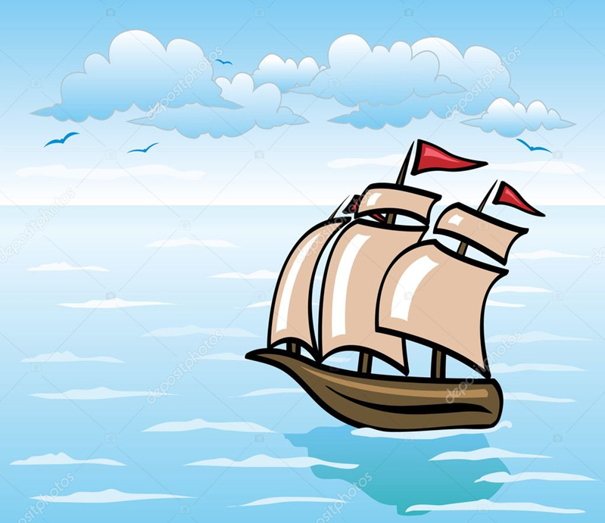
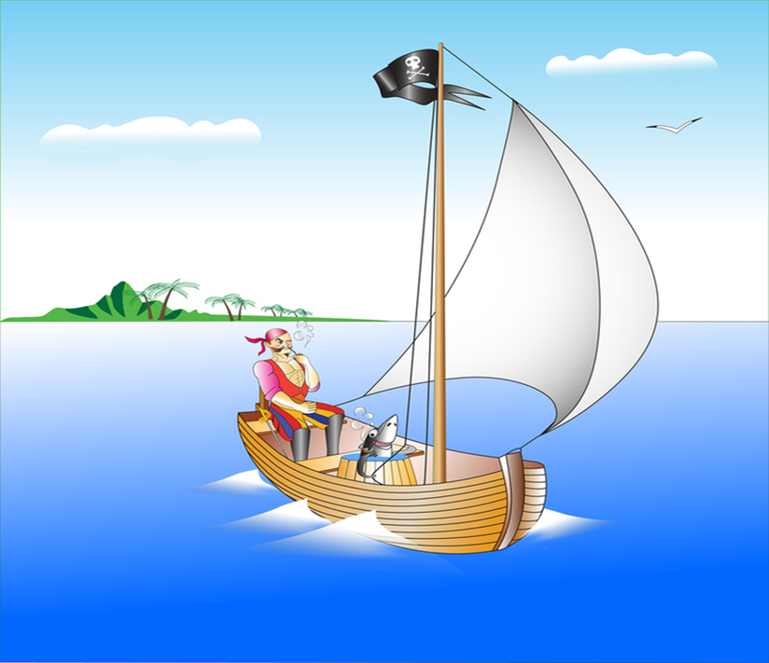

Slide 4
Прочитать и выучить стихотворение Д. Хармс:

Slide 5
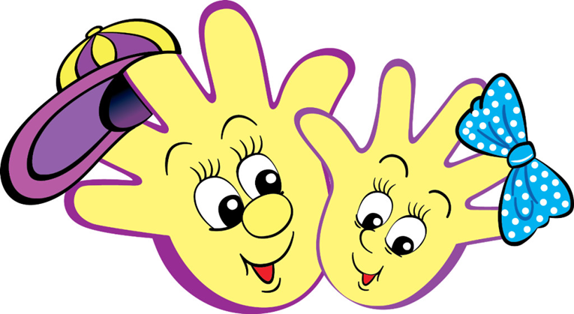
Для начала предложите ребенку размять пальчики,
в этом вам поможет пальчиковая гимнастика
https://youtu.be/2fYg56SvIB8

Slide 6
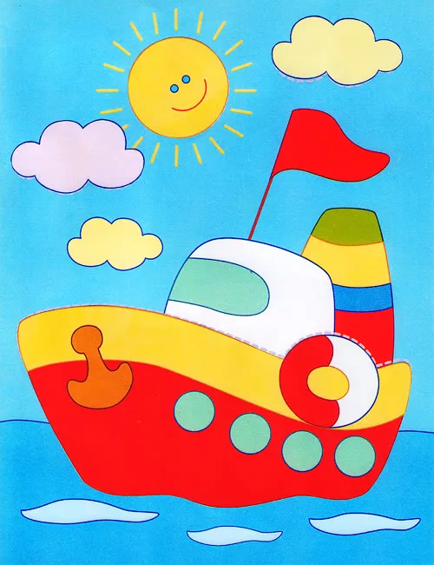
Дальше проговорите с ребенком, какие могут быть кораблики?
(с парусом, с флагом на борту).
А что есть у корабля? (парус, флажок, мачта, нос).

Slide 7
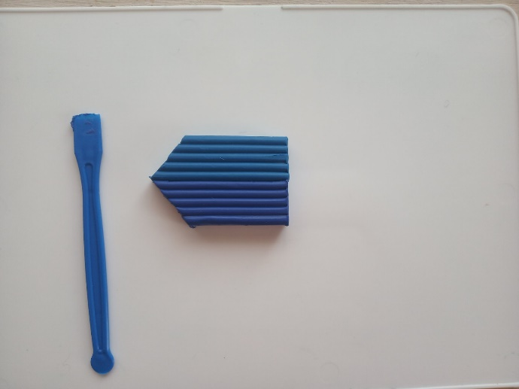
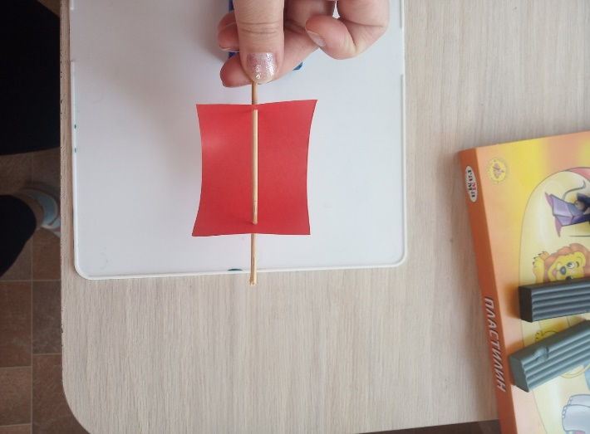
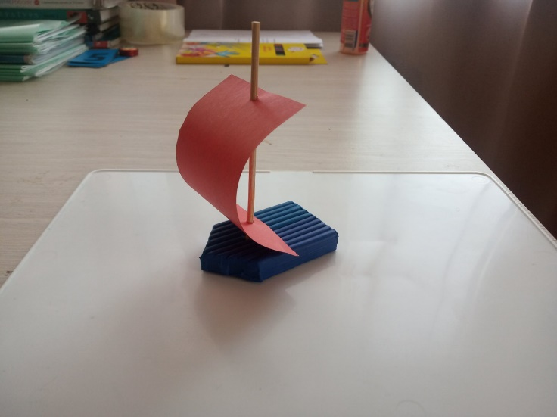
1.Можно приступать к лепке. Для этого возьмите 2 бруска пластилина любого цвета,
с помощью стеки срезать уголки у пластилина, чтобы брусок стал похож на нос корабля. Основание готово.
2.Дальше делаем мачту с парусом: для этого на прямоугольник из цветной бумаги нанизываем палочку(трубочку)
3. Соединяем детали кораблика

Slide 8
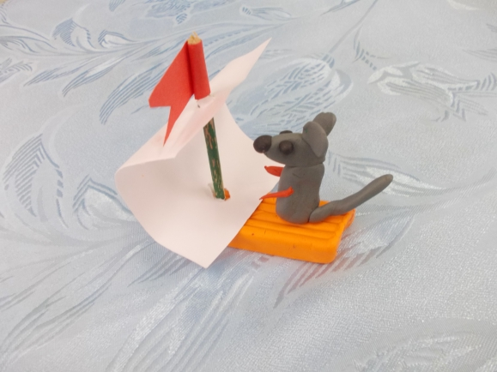
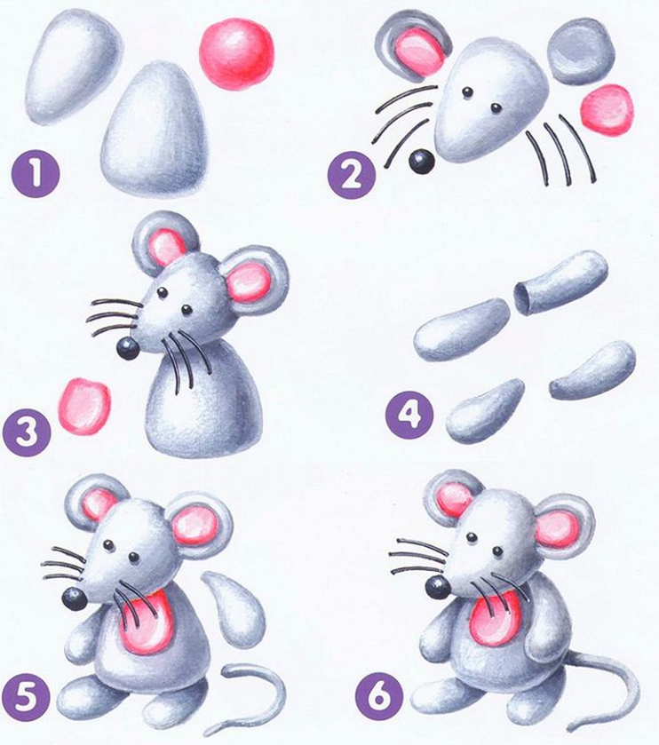
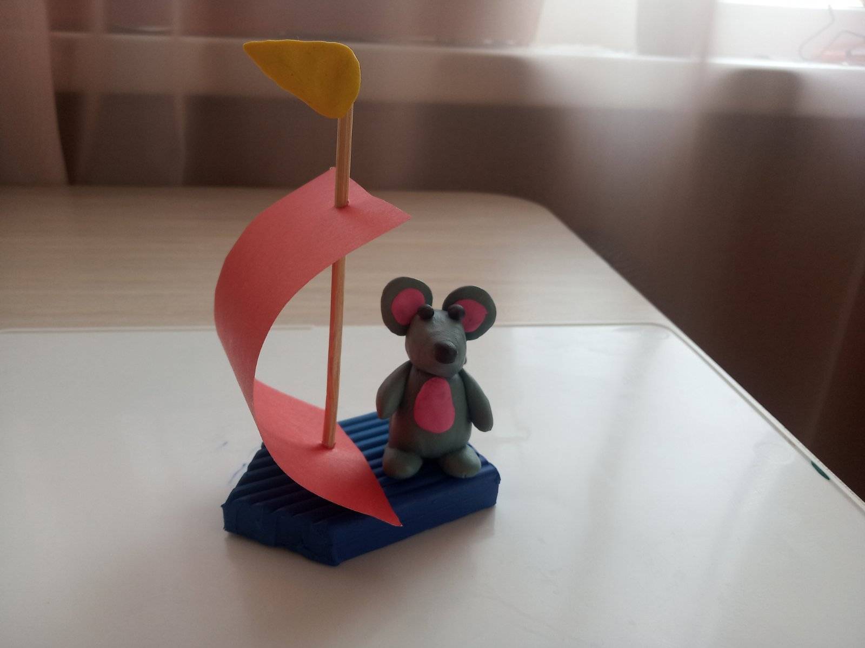
Кораблику не хватает капитана- храброго мышонка!
А чтобы его слепить , вам поможет пошаговая инструкция.
Вот такой кораблик с капитаном
получился у меня

